Slide 1
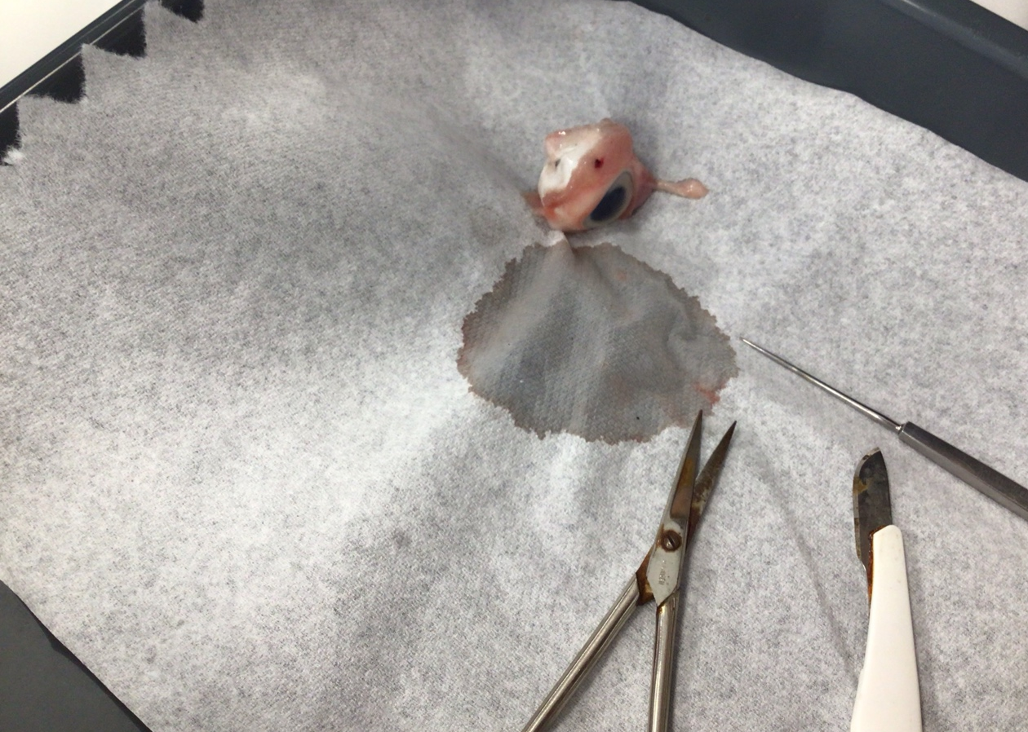
Schweineaugen sezieren
Nam & Laurin

Slide 2
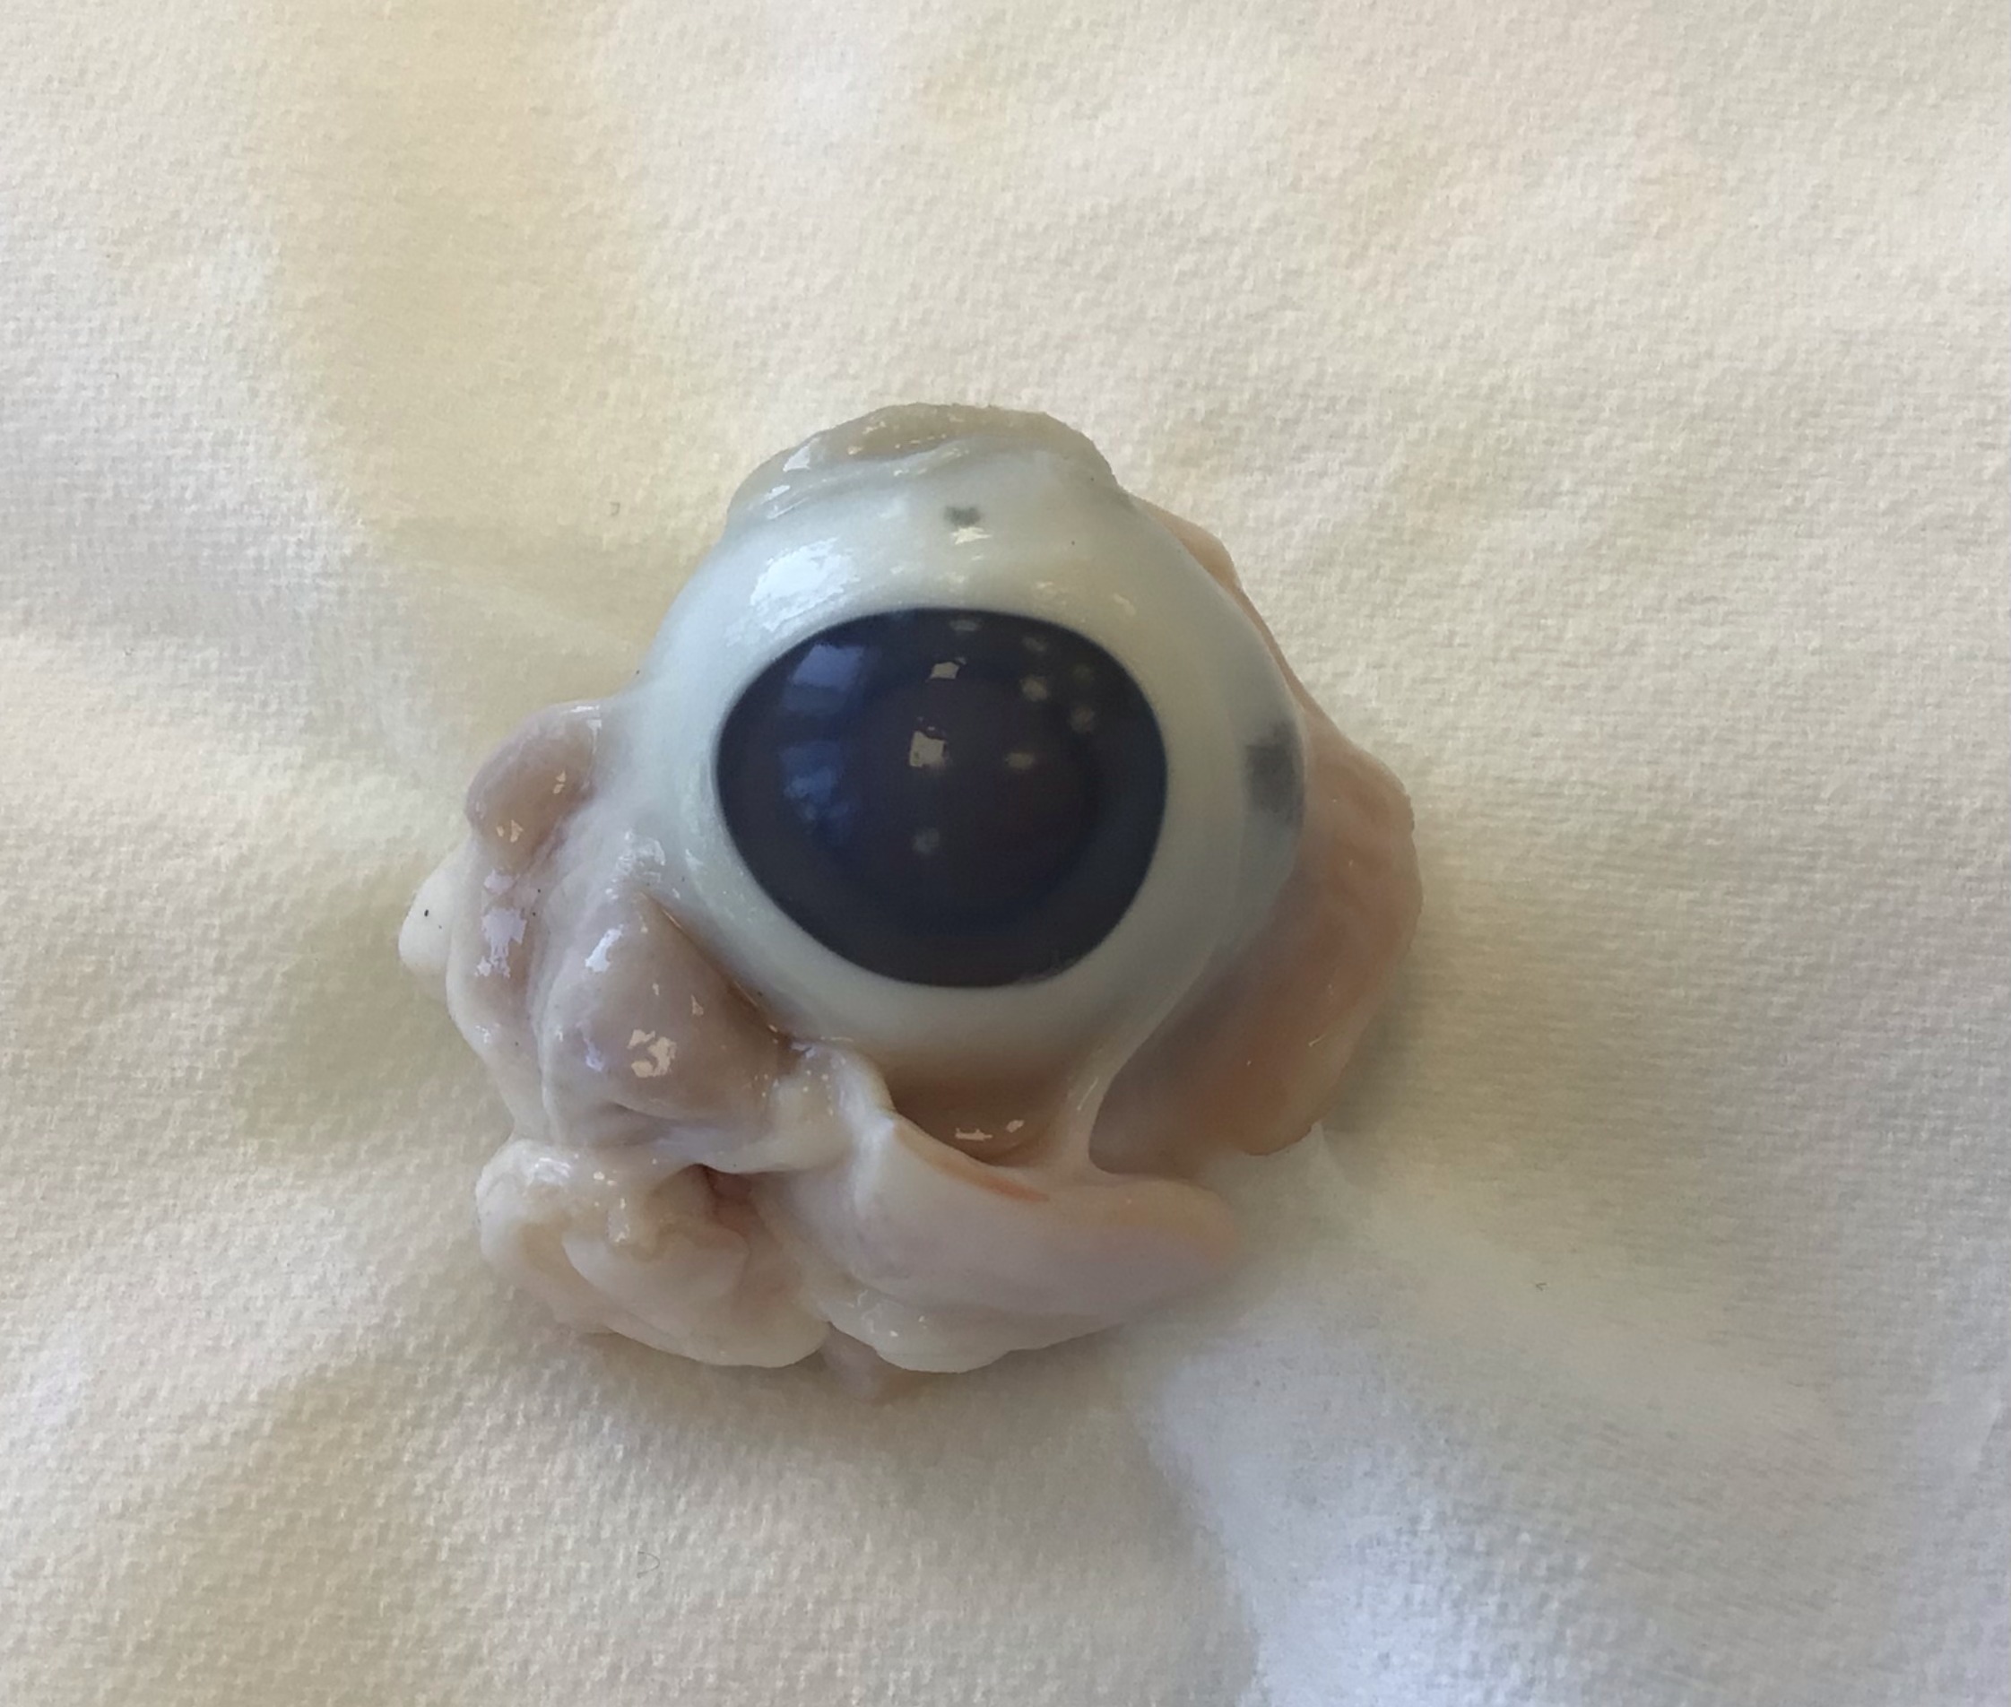
1. Schritt
Das Auge analysieren
Was erkennen wir?
Wo wollen wir den ersten Schnitt setzen?

Slide 3
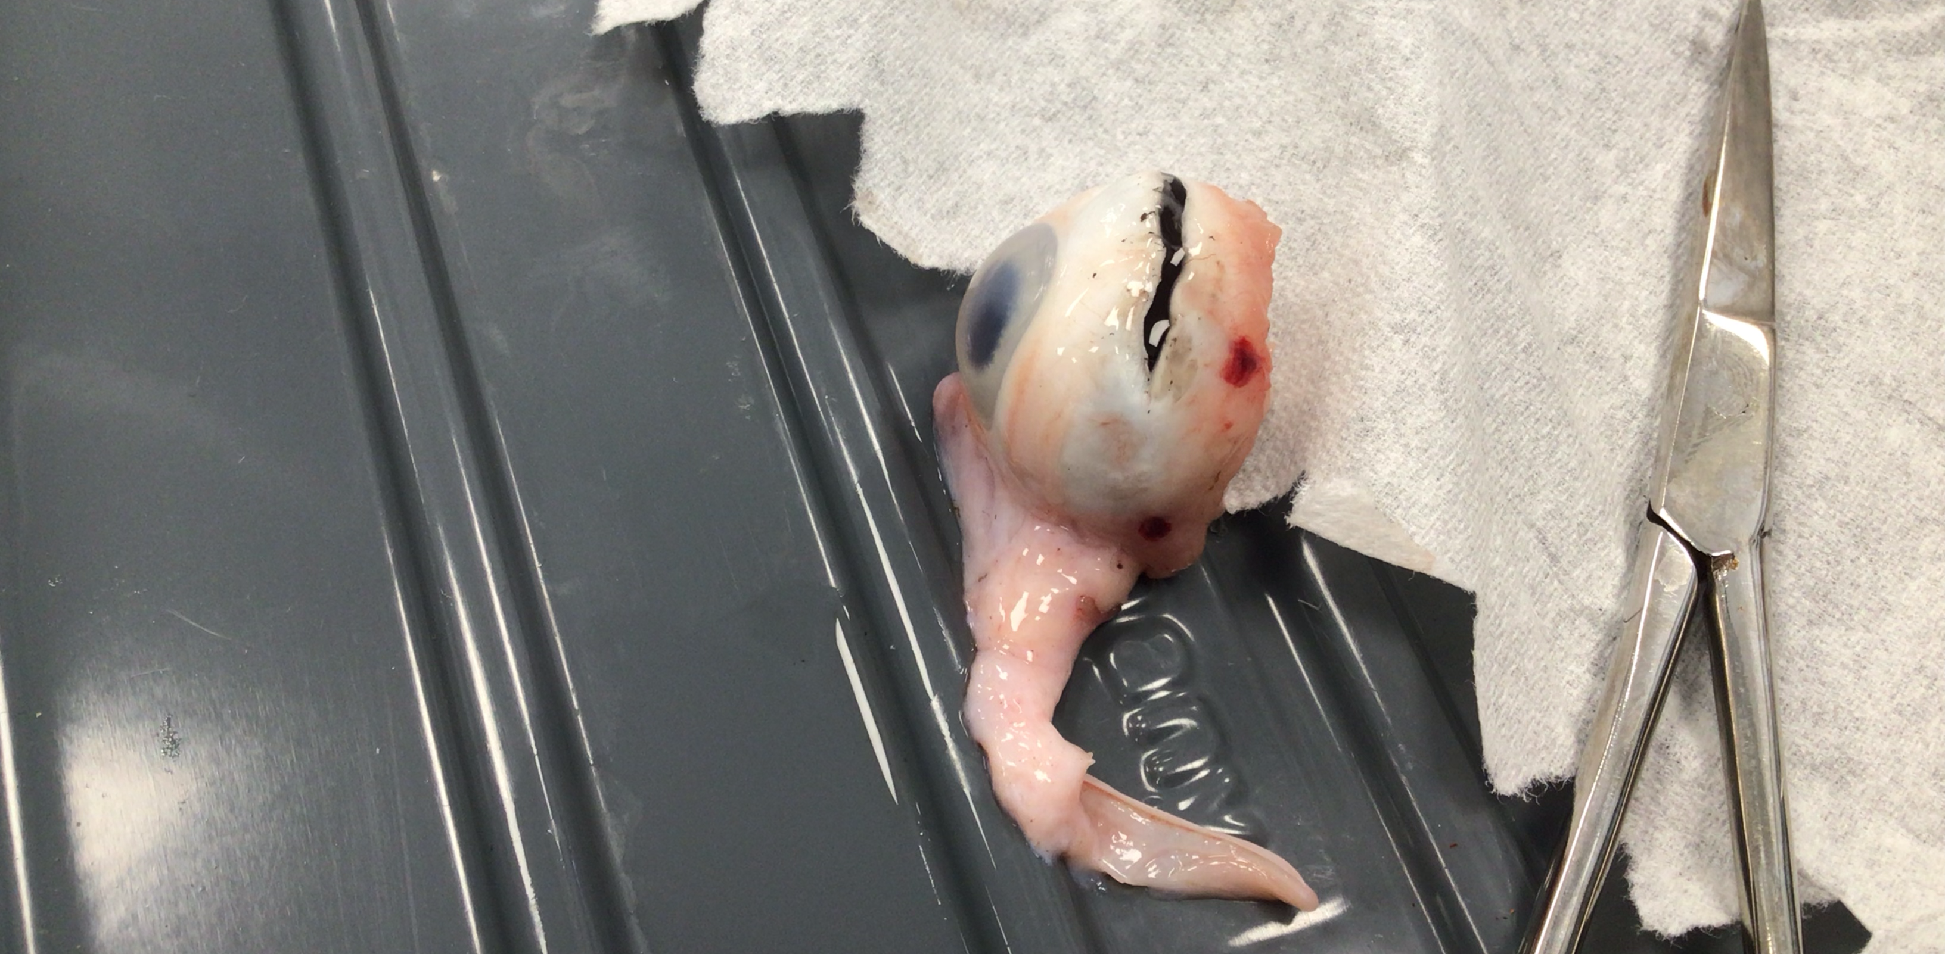
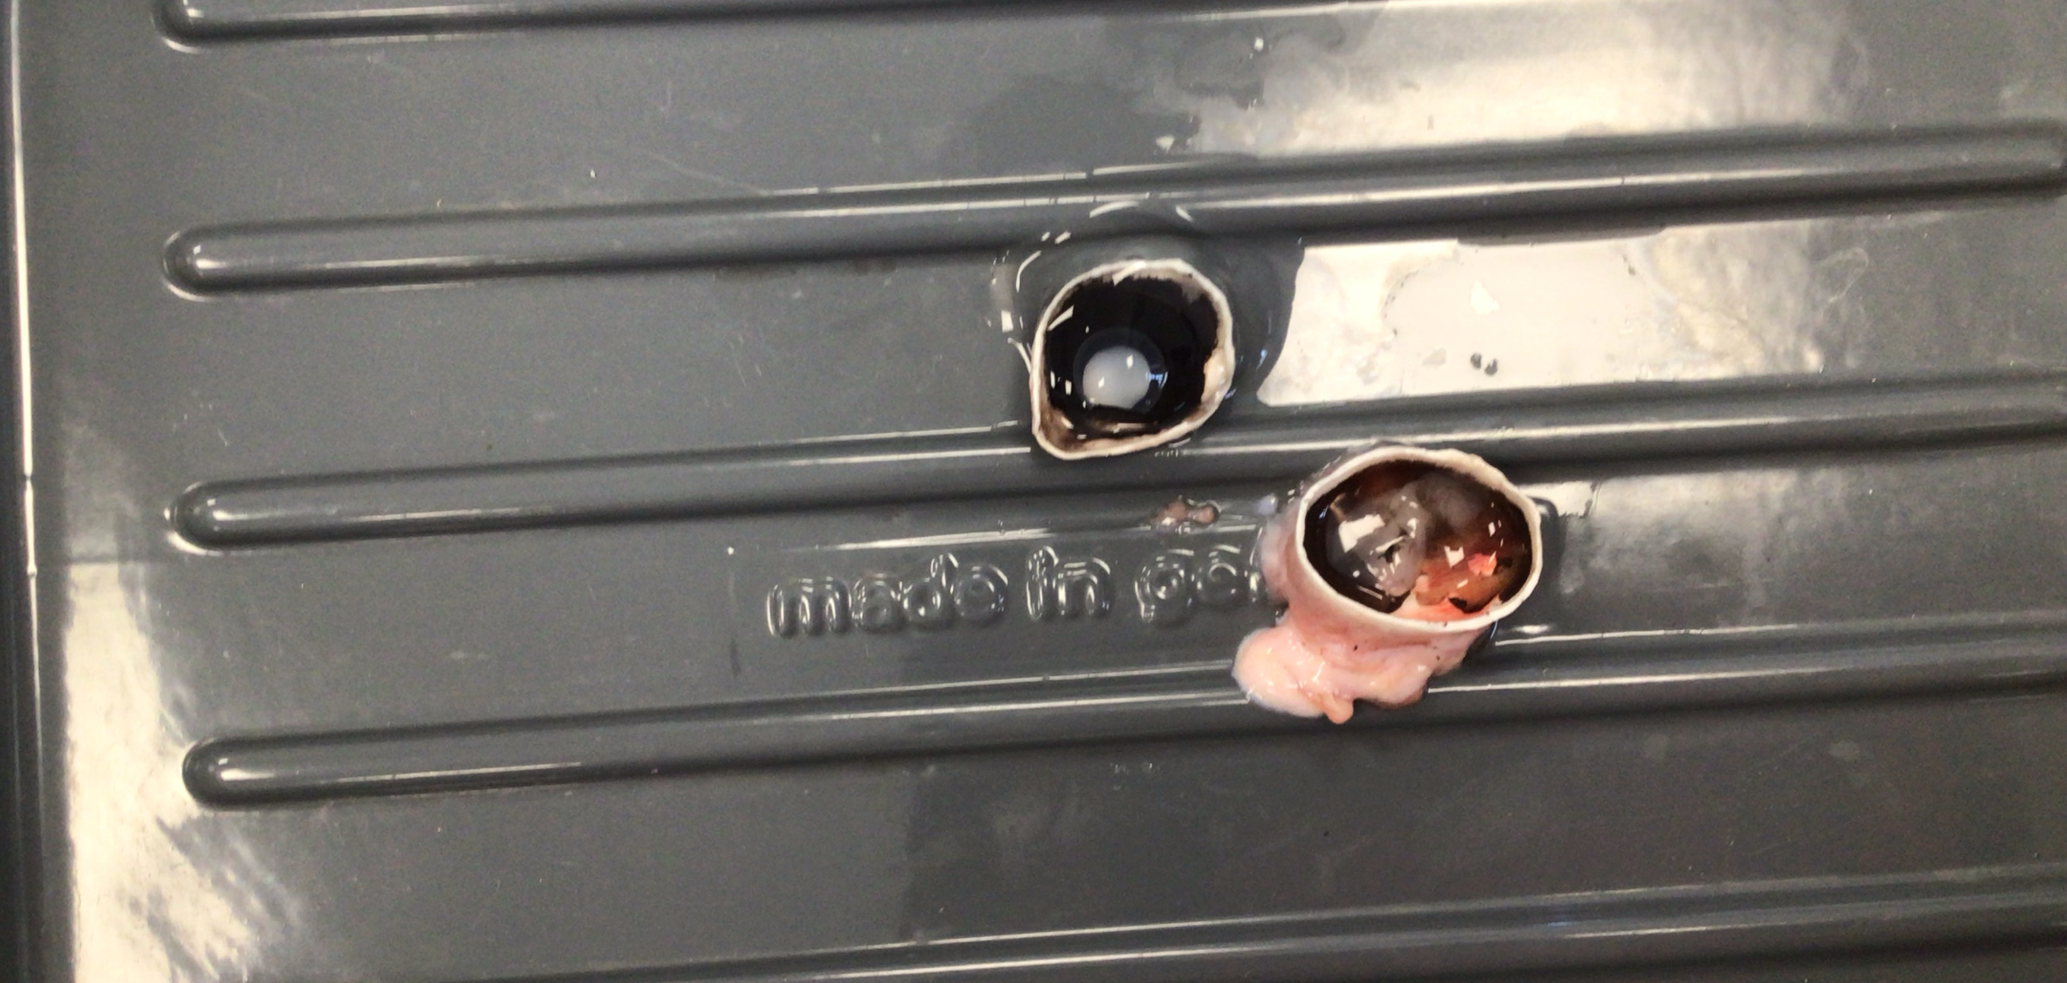
2. Schritt
Mit dem Skalpell die Lederhut anschneiden
Mit der Schere die Lederhut in zwei Hälften durchtrennen
Zweck der Lederhaut: das Auge zu schützen, weshalb das durchtrennen schwierig ist
Was sieht man im Auge?

Slide 4
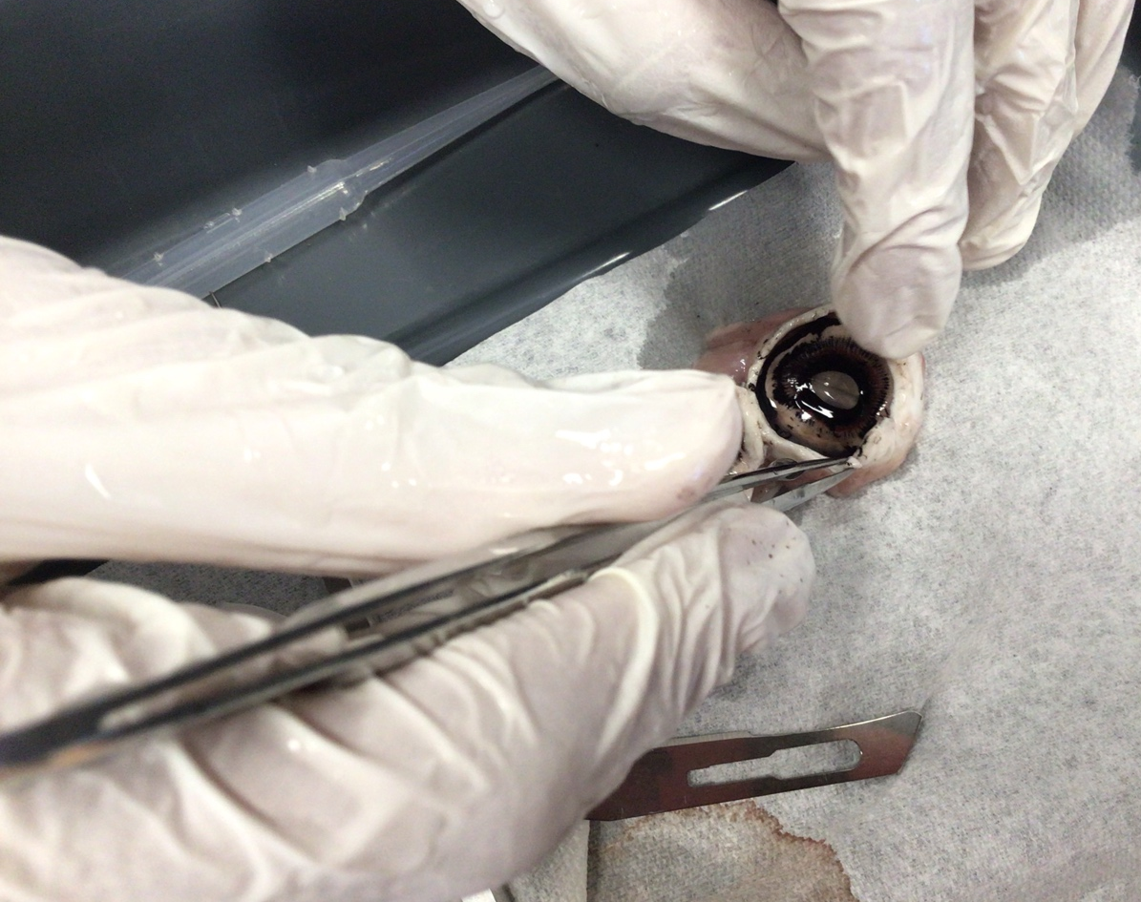
3. Schritt
Den Glaskörper mit Linse und Iris vorsichtig entfernen

Slide 5
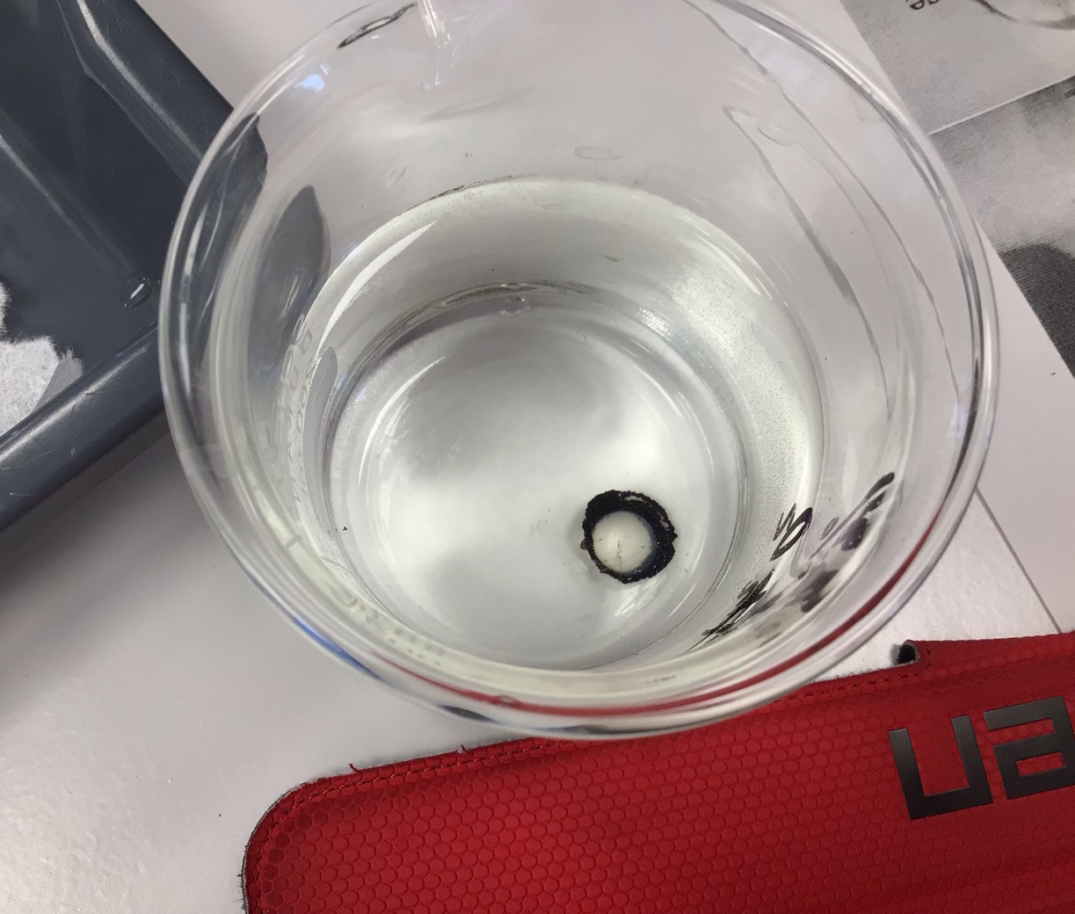
4. Schritt
Den Glaskörper in ein mit Wasser gefülltes Becherglas hineinlegen
Danach die Linse behutsam vom Glaskörper entfernen

Slide 6
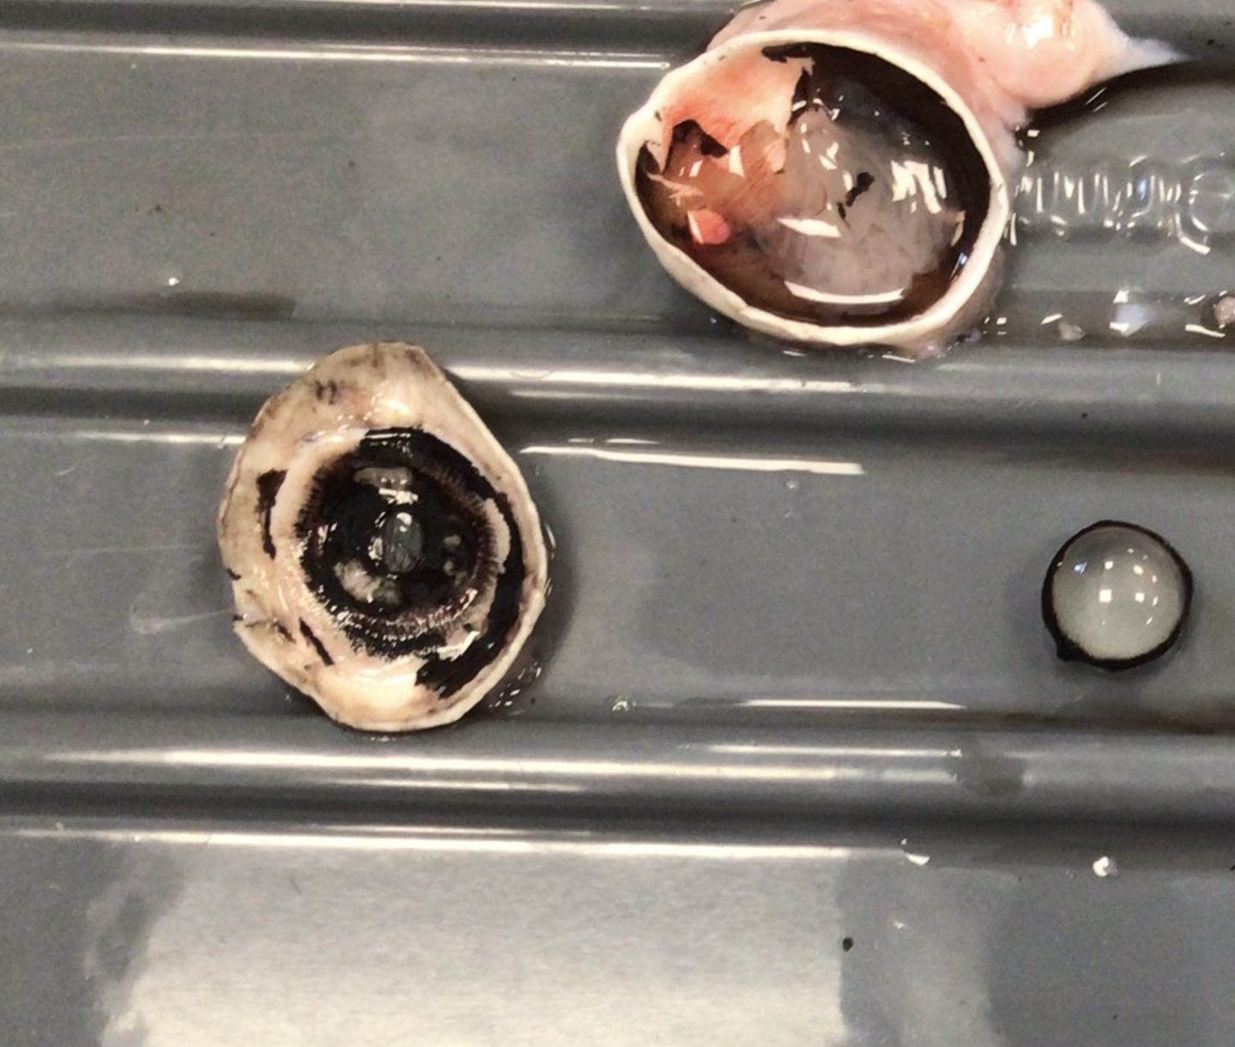
5. Schritt
Idealerweise sieht die Linse so aus
Wie fühlt sie sich an?

Slide 7
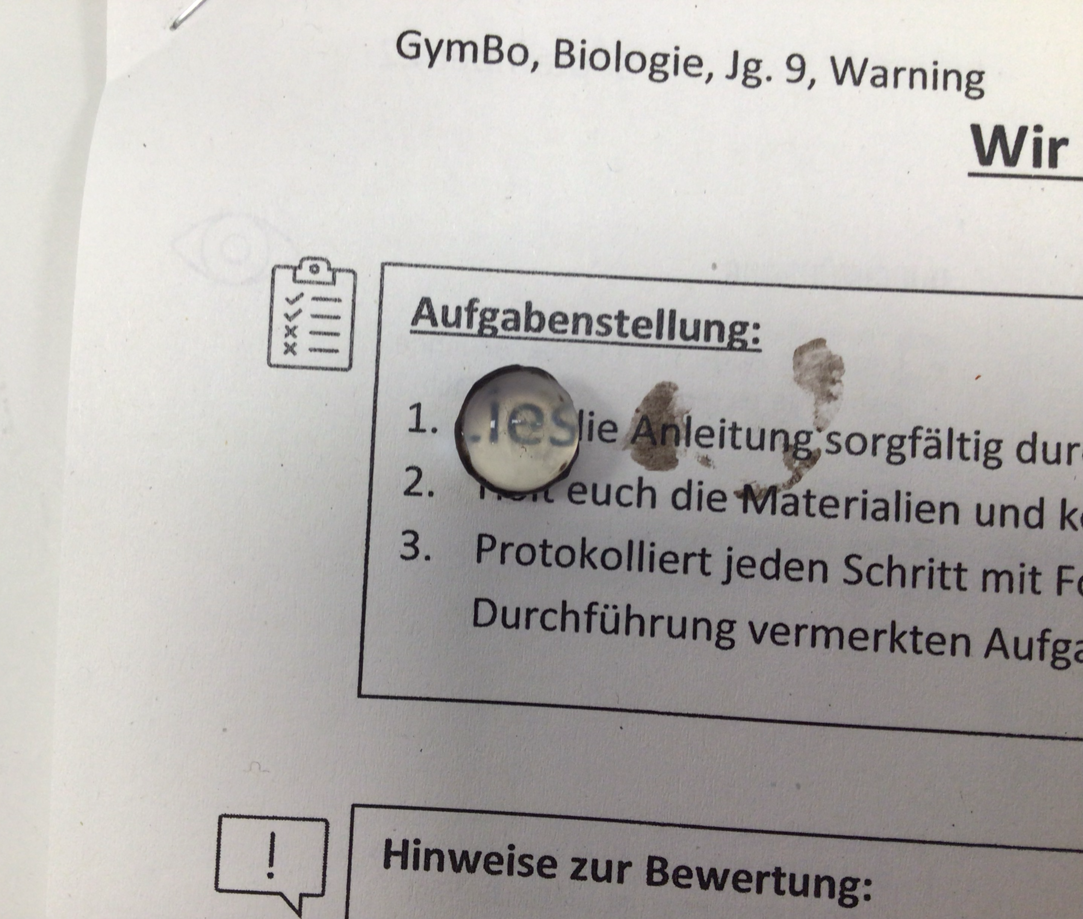
Letzter Schritt
Die Funktion der Linse testen
Sie funktioniert wie eine Lupe

Slide 8
Das war’s

